Slide 1
Difracción de la luz

Slide 2
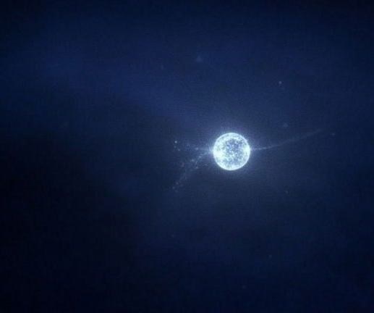
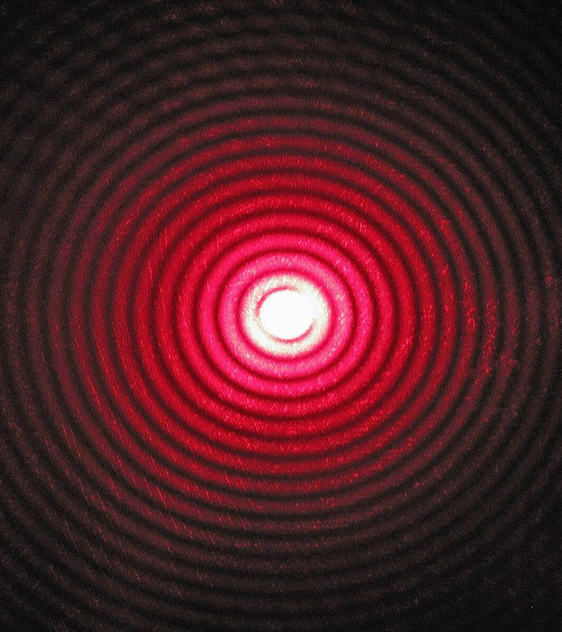
Luz: ¿onda o partícula?

Slide 3
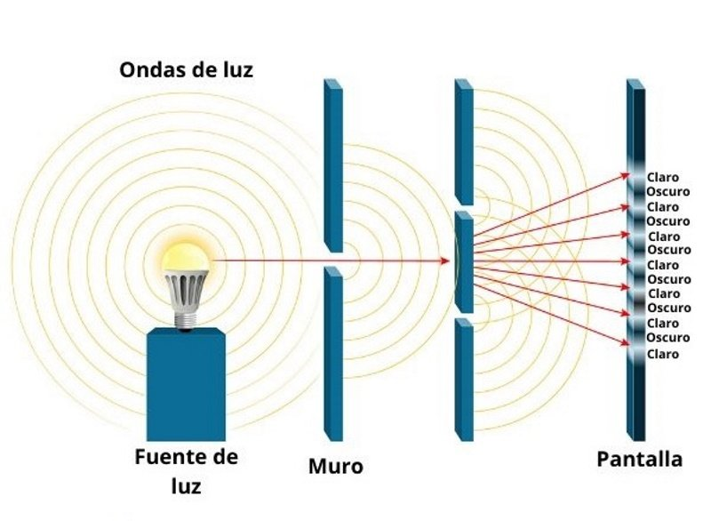
Difracción

Slide 4
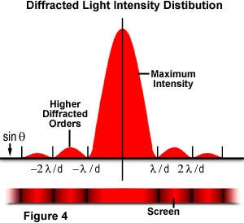
Interferencia y superposición

Slide 5
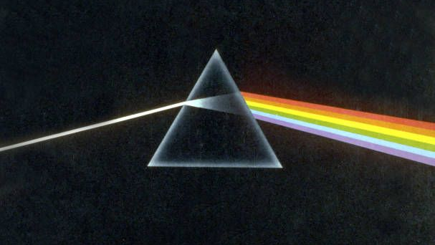
Longitud de onda

Slide 6

Distancia a la pantalla

Slide 7
Distancia entre rejillas

Slide 8
Ancho de las rejillas

Slide 9
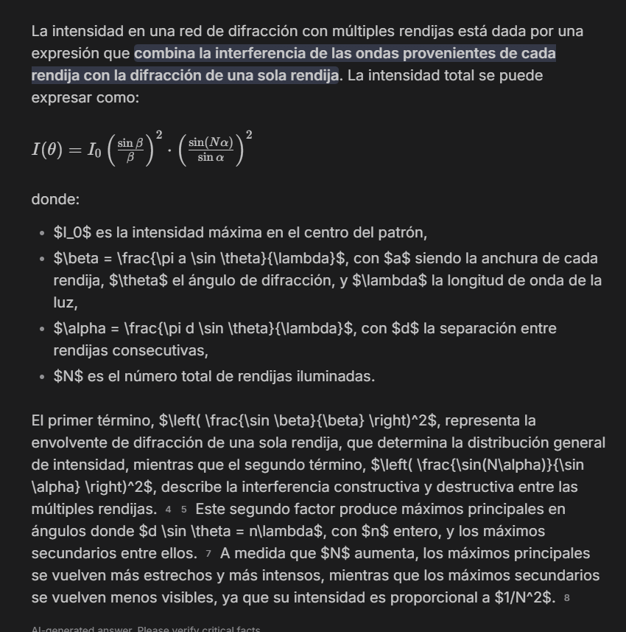
Red de difracción

